Slide 1


Slide 2
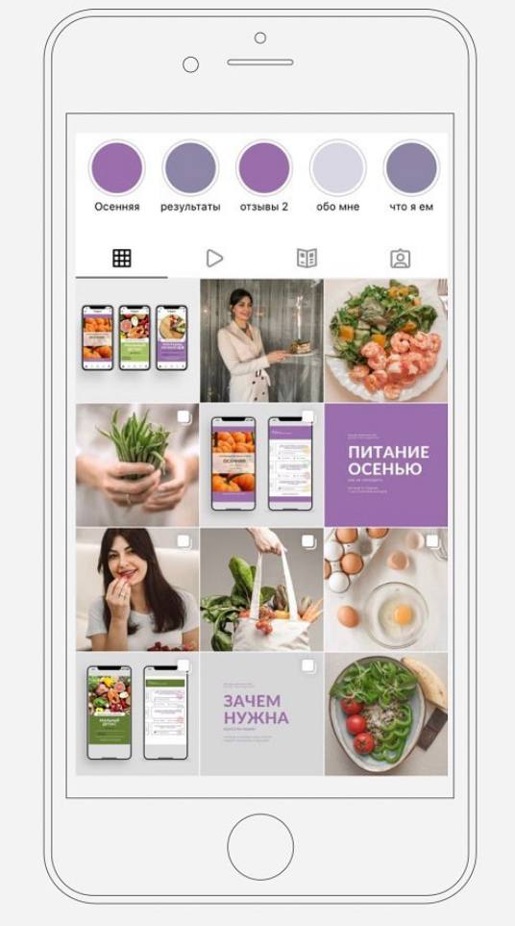
Контент - інформаційне наповнення сайту (сторінки), який направлений на цільову аудиторію з метою приваблення потенційних клієнтів та мотивації їх до купівлі товарів або замовлення послуг.
Контент складають:
фото
відео
тексти
імидж
брендинг
візуал

Slide 3
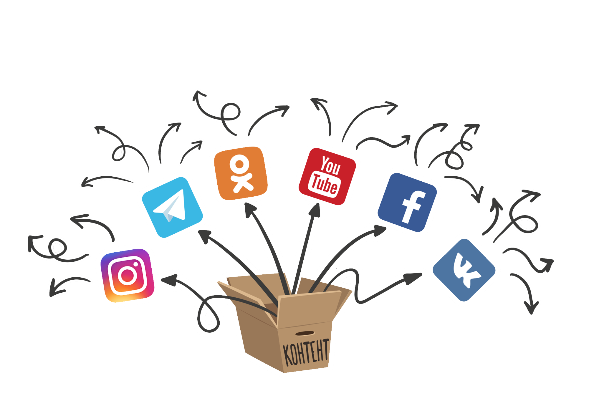
Види контенту
Контент, що продає
Інформаційний контент
Розважальний контент

Slide 4
Для успішного облікового запису оптимальним є : 40% інформаційний, 40% продає і 20% залучає.
40% контент, що продає - сприятимуть створенню стабільного потоку клієнтів і залученню нових на сторінку магазину. Також такий контент буде підвищувати попит на товар (послугу).
40% інформаційного контенту буде стимулювати підписки на аккаунт. Даний тип контенту буде знайомити потенційних споживачів з товаром, пояснювати унікальність торгової пропозиції бренду, інформувати про новинки та відповідати на найактуальніші питання для підвищення лояльності і впізнаваності.
20% залучення контенту буде стимулювати підписатися на аккаунт, з подальшою участю в житті аккаунта, активного комментінга і збереження публікацій. За допомогою даного контенту вдасться підвищувати і підтримувати рівень залученості вже існуючої аудиторії, привернути нових клієнтів і змотивувати їх до покупки.

Slide 5
Збалансований контент для просування товарів

Slide 6


Інформаційний (40%): Залучений (20%):
- ідея бренду
- актуальні тренди, поради
стиліста, новинки сезону,
- як правильно підібрати розмір
- за лаштунками (виробництво,матеріали)
- для кого створений бренд
- команда бренду
- анонси нових колекцій
- топ рейтинги і вибірки (топ-5аксесуарів, які
поєднуються з сукнею)
- результати опитувань та голосувань
FAQ (підбірка часто задаваних питань на
певну тему та відповідей на них)
- гіф-анімації
- підбір образу для дівчат в залежно від типу фігури / зовнішності
- бекстейдж (репортажної зйомки) з фотозйомок
- відео в stop motion (додаток для створення відео)
- відео з наочним прикладом поєднання
речей між собою і створення стильних образів
- перетворення до / після
- розпакування в деталях
- організація марафонів, челендж
- конкурси на розіграш товару / знижки, а
також генерацію коментарів

Slide 7
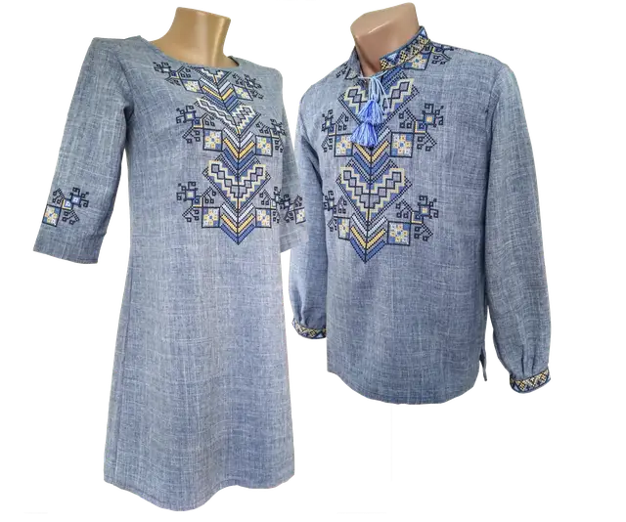
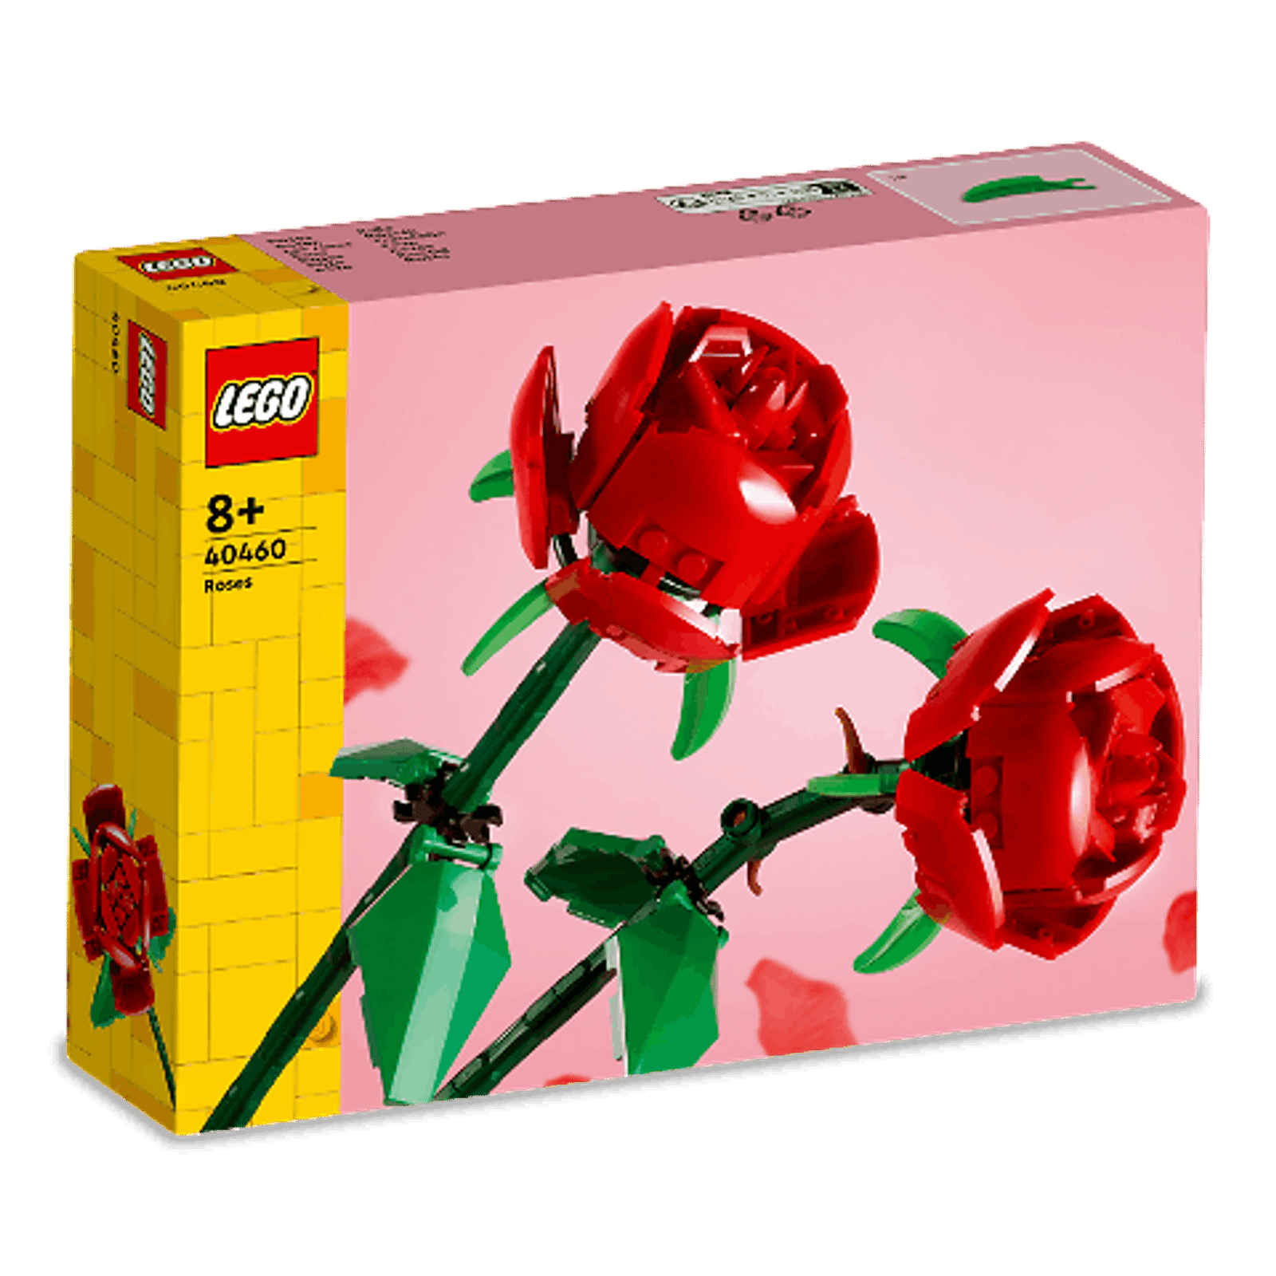
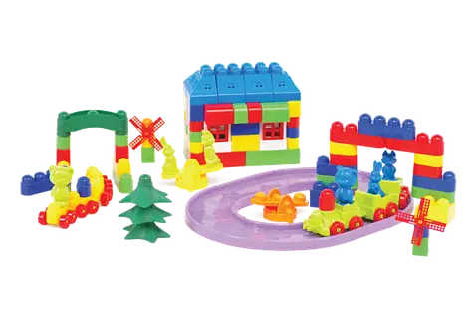
Контент направлений на продаж (40%)
- фото товару на моделі на локації
- фото в деталях
- відео та фото-відгуки від лідерів думок
- акції та знижки та! Повідомлення про них
- обзори товару
- добірки популярних
товарів тижня/ місяця

Slide 8
Збалансований контент для просування послуг

Slide 9
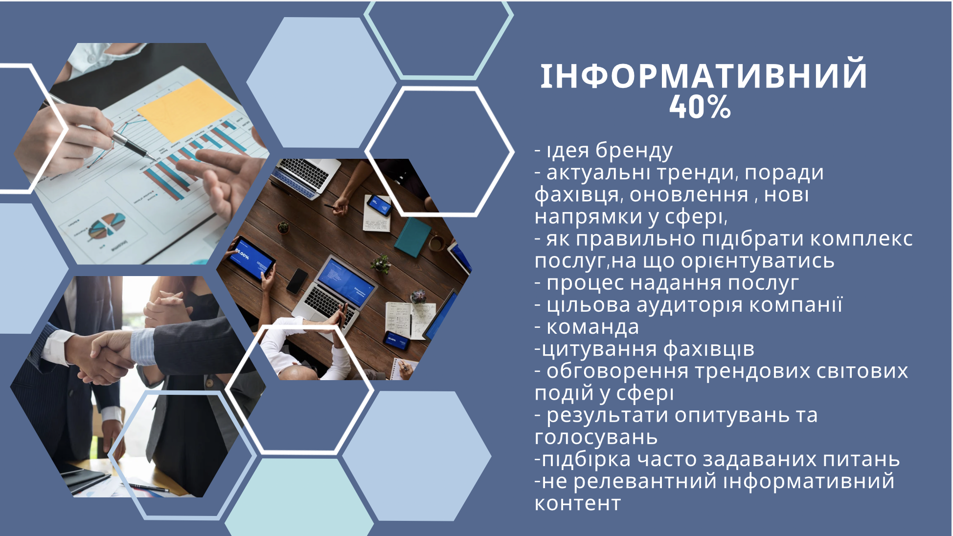

Slide 10
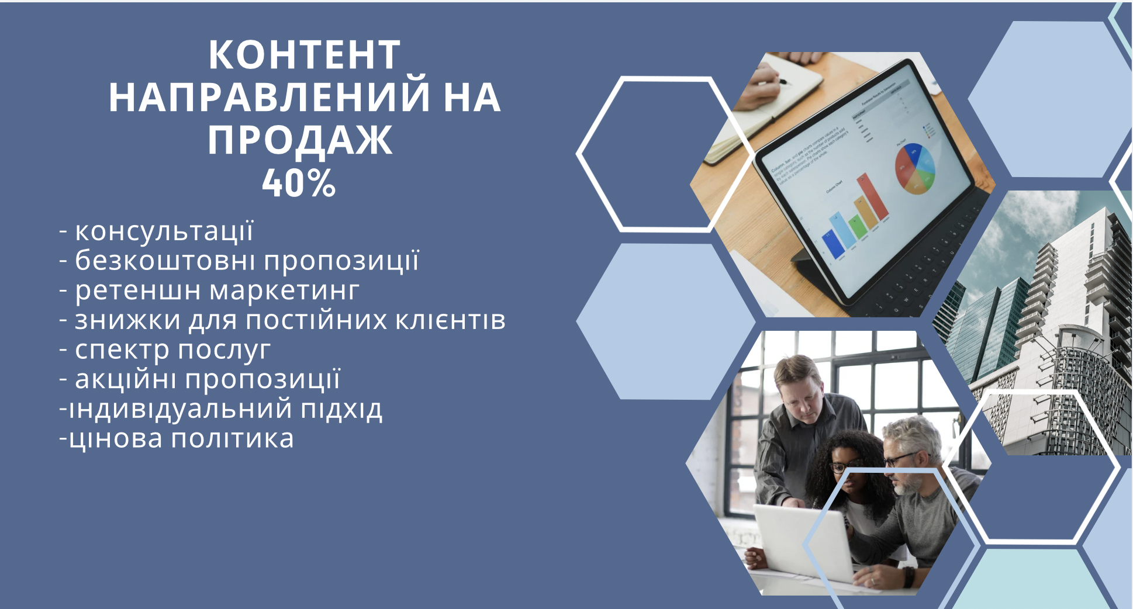

Slide 11


Slide 12
40% інформаційного контенту будуть стимулювати підписки на акаунт. Такий тип контенту буде знайомити потенційних споживачів із товаром, пояснювати унікальність торгової пропозиції бренду, інформувати про новинки та відповідати на найактуальніші питання для підвищення лояльності та впізнаваності, висвітлювати особливості ведення бізнесу, історію бренду тощо. А в сучасних умовах такий контент може надавати інформацію про допомогу волонтерам, ЗСУ, переселенцям тощо.
40% контенту, що направлений на продаж, сприятимуть створенню стабільного потоку клієнтів і залученню нових на сторінку магазину. Також такий контент буде підвищувати попит на продукт на ринку, це зазвичай фото- і відеоогляд товарів з описом та ціною, в сучасних умовах, дієвим буде повідомити потенційних клієнтів, що частину коштів із продажу товарів надається на підтримку ЗСУ.
20% контенту, направленого на залучення, будуть заохочувати підписатися на акаунт із подальшою участю в його житті, забезпечать активний коментинг і збереження публікацій. За допомогою такого виду контенту вдасться підвищувати і підтримувати рівень залученості вже існуючої аудиторії, привернути нових клієнтів і змотивувати їх до покупки.

Slide 13
Що змінилося у контенті 2024 році
Українізація контенту (україномовні сторінки) – закріплення своєї патріотичної позиції через мову позитивно відобразилося у SММ багатьох власників інстаграм-сторінок.
Перехід інфлюенсерів (блогерів, лідерів думок) на українську мову, що довело їх соціальну відповідальність, привернуло увагу та дало змогу розширити сегмент глядачів.
Актуалізація контенту, якщо раніше можна було сформувати контент-план на місяць (квартал), то останній рік контент формувався щодня в залежності від подій що відбуваються, заповнення інфорпростору та надання підписникам оперативної актуальної інформації – швидка адаптація також вплинула на SММ позитивно та підвищила активність значній кількості сторінок що просуваються у інстаграм.
Можливість додавати музику на відео/фото, що дає можливість активності на сторінці, більше реакцій/збережень.

Slide 14
Кейси реального бізнесу

Slide 15
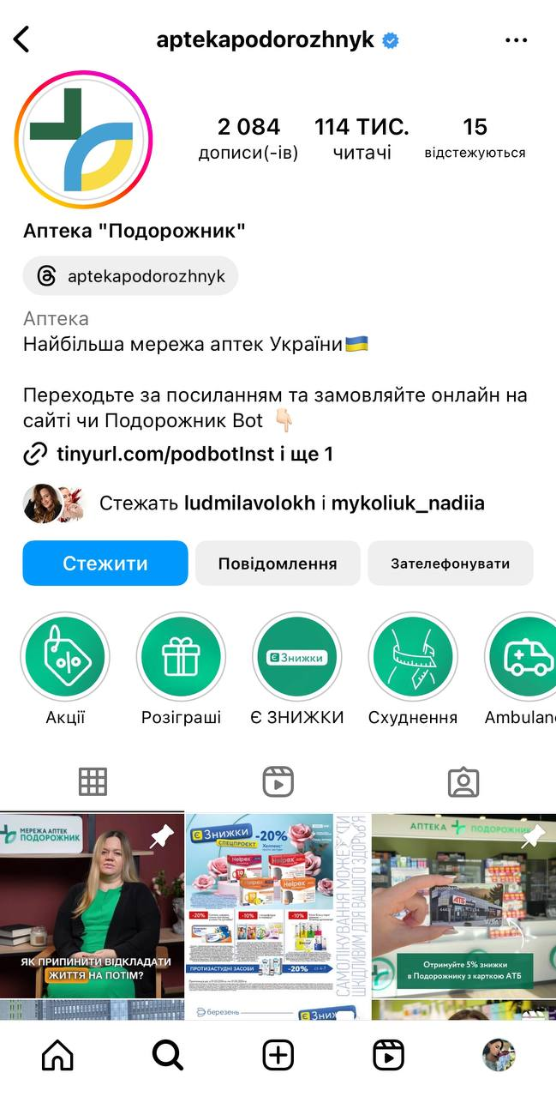
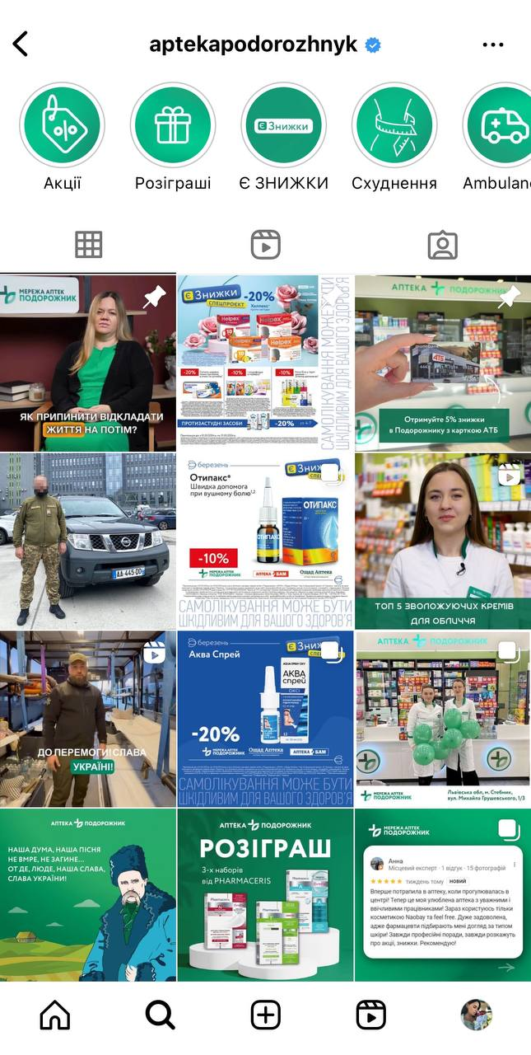

Slide 16
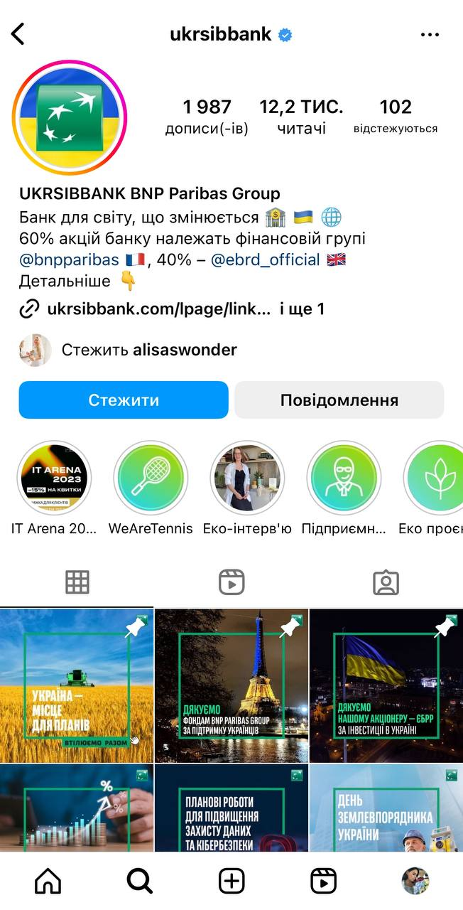
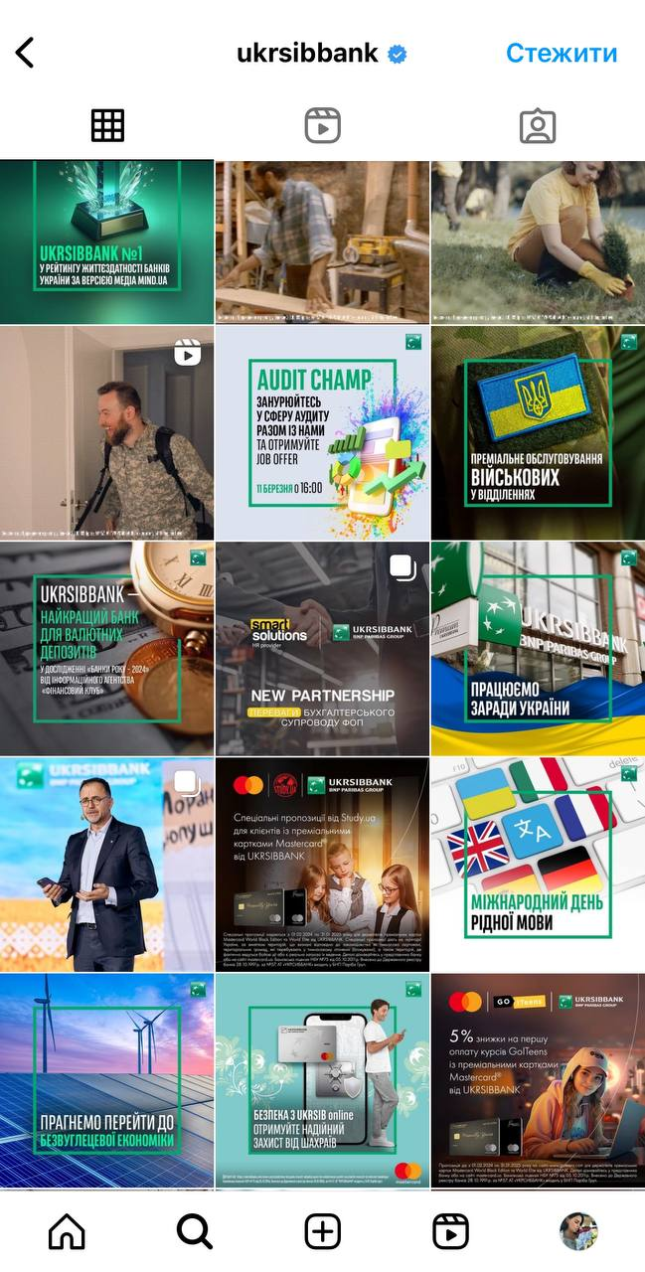

Slide 17
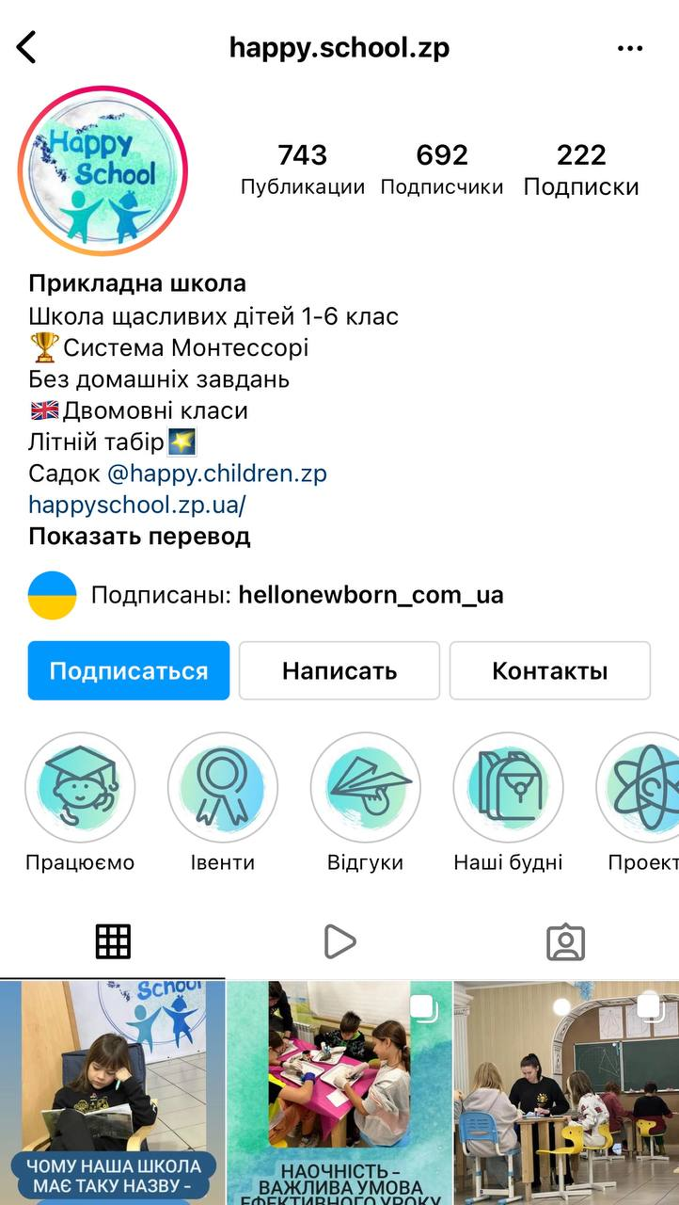
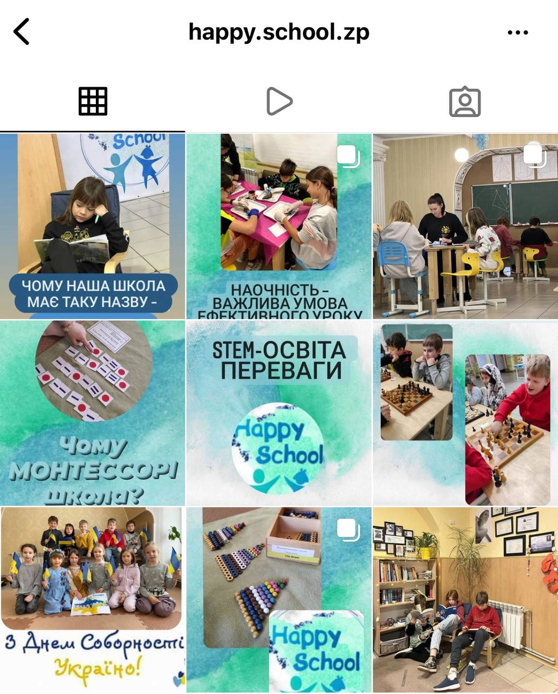
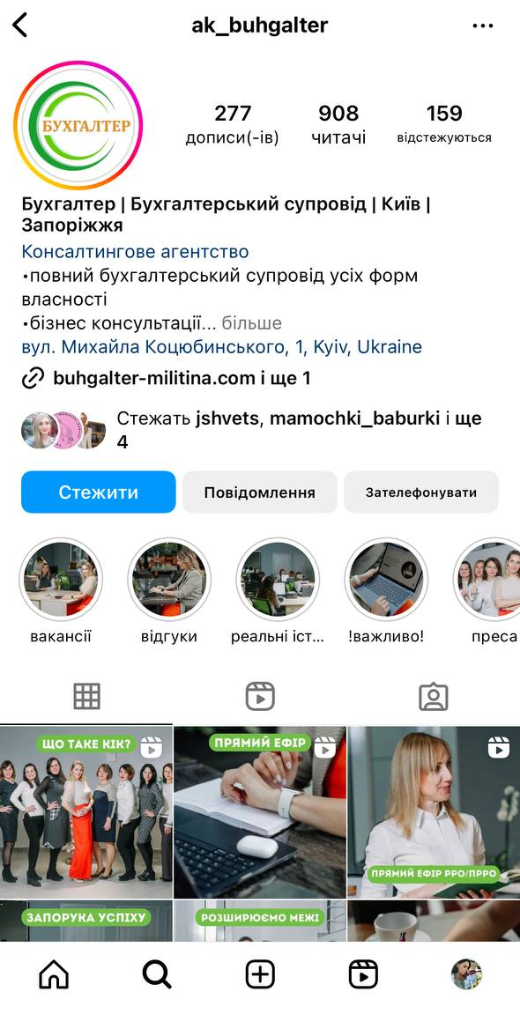
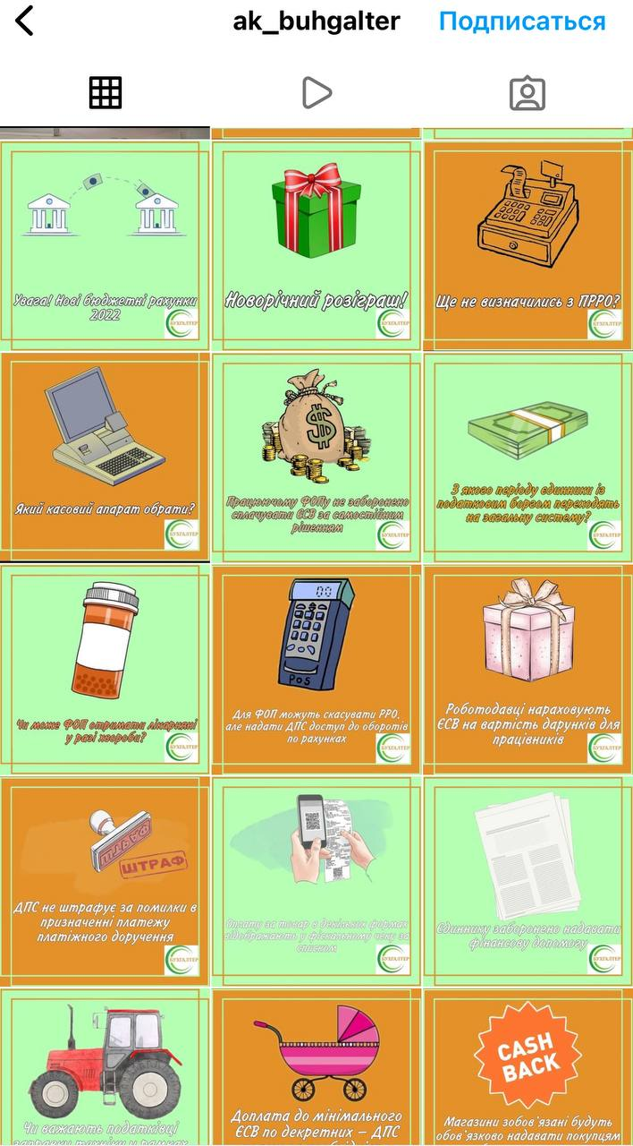

Slide 18
Завдання: Сформувати контент-план збалансованого контенту

